Slide 1

Java project
Team 4

Slide 2
Inhoud
Team
Analyse
Technologie
Versiebeheer
Functionaliteiten
Demo

Slide 3

Jordi Bols Joren Synaeve Tim Embrechts Michiel Olijslagers Tim Van Meerbeeck
Team 4

Slide 4
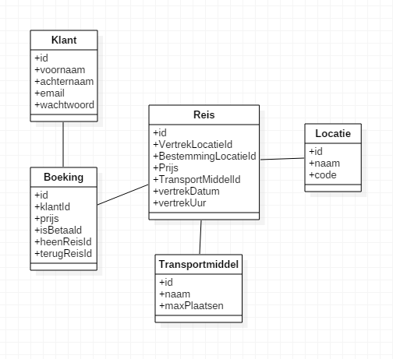
Analyse
Datamodel
Technologieën
Functionaliteiten

Slide 5

Technologie
JEE stack
JEE7
JSF
JPA (Hibernate)
JAX-RS
Wildfly
MySQL

Slide 6

Versiebeheer
Github
github.com/timthomasmore/JavaProject

Slide 7

Functionaliteiten
Reizen tussen 2 locaties
Opzoeken van reizen
Filteren op:
Vertrek
Bestemming
Periode
Vrije plaatsen
Budget
Transportmiddel
Inloggen
Registreren
Betalen
Boeken

Slide 8

Demo

Slide 9

Vragen?

